Slide 1
基于翻转课堂的大学物理
研究性教学改革
南京工业大学 数理科学学院 张茹

Slide 2
一 改革理念
二 教改实践
三 教改成果
四 未来设想

Slide 3
一 改革理念
——实现学生在学习中从被动接受者到主体参与者角色的转变，教师从知识传授者到学生学习指导者、促进者角色的转变；
——构建网络信息化环境中基于翻转课堂理念的力学教学模式；
——建立综合评价方法，采用有效可行的激励机制，充分激发学生主动学习的积极性，培养学生的研究性学习能力和协同创造能力。

Slide 4
二 教改实践
（1）根据大学物理的教学要求，选择重点和难点内容，制作微课视频，每段视频时长控制在10-15分钟，围绕某一知识点展开。另外整合现有网络优质教育资源。供学生课前预习和课后复习。
（2）在翻转课堂中，根据学生课前学习的情况和学生的兴趣专长，将学生进行分组，组织学生对探究式的问题进行讨论，答疑，引导学生关注和掌握重点、难点内容。

Slide 5
二 教改实践
（3）布置学生根据所学物理学原理去寻找确定其在实际工程技术中的应用，进行资料搜集整理，并加入自己的理解，消化和吸收，进一步发展模型，在翻转课堂中进行讲解，和其他同学进行交流。要求既要有定量计算，也要有定性分析，既要跟所学内容结合，又能够解决实际问题。指导学生撰写与课程内容相关的研究性论文。

Slide 6
二 教改实践
（4）在课件中加入双语元素，对物理学中的专业名词进行注释，从另一角度加深学生对物理概念的准确理解。布置适量的英文原题作业，提高学生的英语应用能力，为将来的专业学习打下必要的基础。
（5）对重要的物理现象和概念进行演示，这样可以加深学生对物理原理和规律的理解，留下深刻的印象，激发学生的学习兴趣。如讲述驻波时，利用吉他模型和鸟哨，演示在弦和空气柱当中产生的驻波发声，其频率和弦长或者空气柱长度有关；在讲述尖端放电时，利用闪电球演示击穿低压惰性气体产生的放电现象等等。

Slide 7
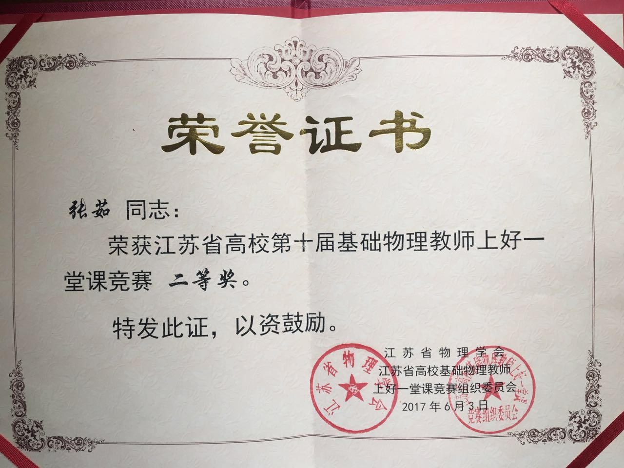
三 教改成果
1 获得江苏省上好基础物理一堂课授课竞赛二等奖
（江苏省物理学会，2017年）

Slide 8
三 教改成果
2 教材出版
《大学物理》（上、下）上海交通大学出版社，
第二主编，2017年。

Slide 9
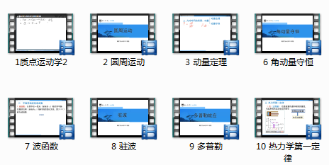
三 教改成果
3 撰写一篇教学论文，已投稿（“驻波方程的一般形式和简正模式”）
4 主持了一项校级教改基金（“2011学院大学物理研究性教学改革实践与探索”，5000元）
5 录制完成了20
段大学物理课程微课视频。

Slide 10
三 教改成果
6 学生参加省级物理实验竞赛
获奖 时间 | 竞赛名称 | 项目名称 | 颁奖单位 | 级别
2014 | 第十一届江苏省高校大学生物理与实验创新竞赛 | 基于压电效应的环境微振动能量收集仪 | 江苏省物理学会 | 三等奖
2017 | 第十四届江苏省高校大学生物理与实验创新竞赛 | 基于多普勒效应和李萨如图形的声速测量 | 江苏省物理学会 | 二等奖
2017年被评为省物理实验竞赛“优秀指导教师”。

Slide 11
四 未来设想
——深入挖掘网络优质教学资源
（视频，动画，题库）
——鼓励学生对具体物理学原理实际应用问题进行科学计算，撰写小论文
——深入开展教学模式研究，寻求最适合工
科院校学生的大学物理教学模式

